Slide 1
Trabalho de Métodos Numéricos
Bruno Reinoso
Eduarda Machado

Slide 2
Valores iniciais para análise do caso 1
Ci = 0 (mol/cm^3)
Ce = 35 (mol/cm^3)
Cw = 10 (mol/cm^3)
Alpha = 40 * 10^-6 (cm^2 / s)
L = 300 (cm)
Números de nós no espaço: 61
Números de nós no tempo: 100
Tempo Total: 10000s

Slide 3
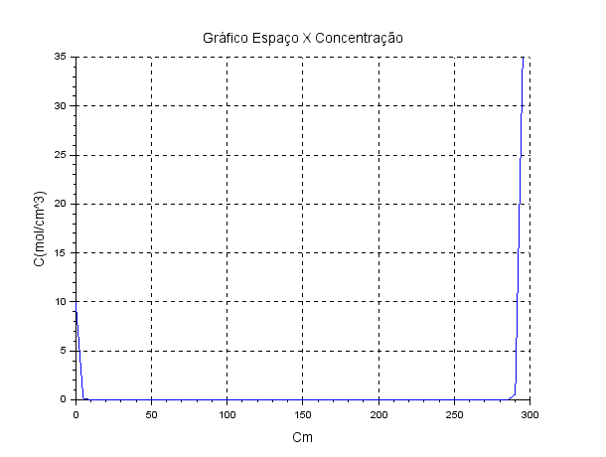
Gráfico inicial

Slide 4
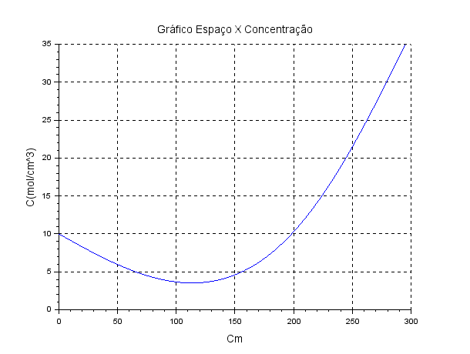

Alterando a potência do coeficiente de difusão para ${10}^{−2}$

Slide 5
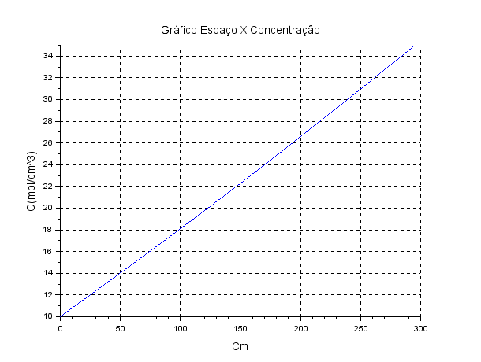
Alterando o tempo total para 1000000000s

Slide 6
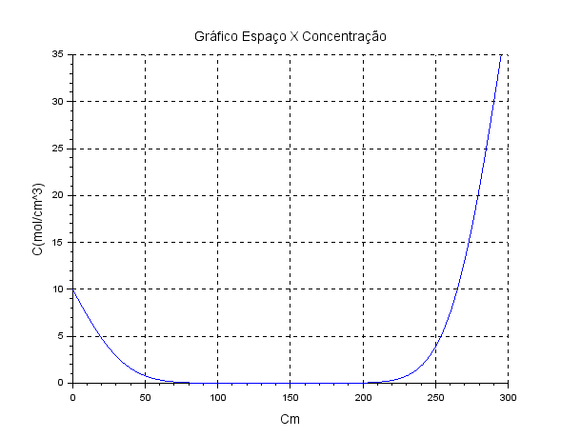

Mantendo o tempo total anterior e alterando a potência de alfa para ${10}^{−8}$

Slide 7
Valores iniciais para análise do caso 2
Ci = 0 (mol/cm^3)
Cw = 10 (mol/cm^3)
Alpha = 40 * 10^-6 (cm^2 / s)
L = 300 (cm)
Números de nós no espaço: 61
Números de nós no tempo: 100
Tempo Total: 10000s

Slide 8
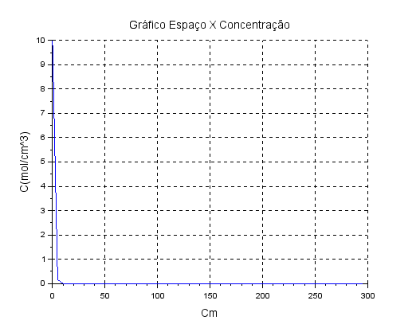
Gráfico com as condições iniciais

Slide 9
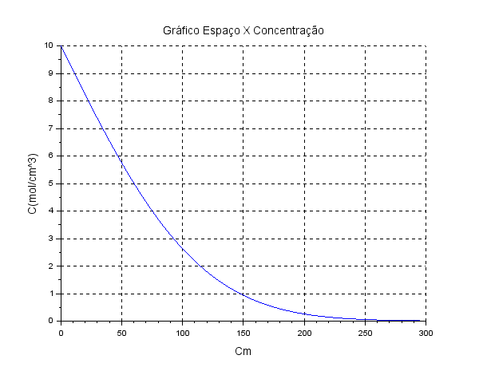
Alterando a potência do coeficiente de difusão para ${10}^{−2}$

Slide 10
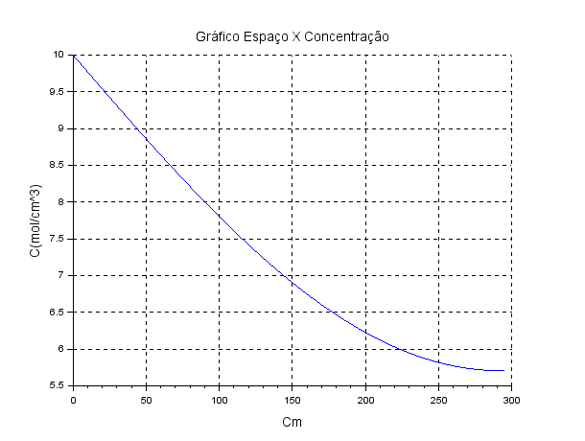
Alterando o tempo total para 1000000000s

Slide 11
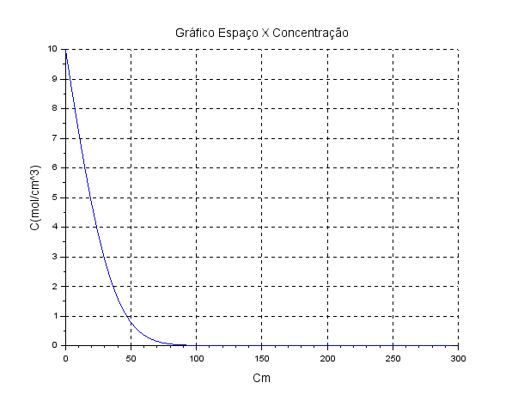
Mantendo o tempo total anterior e alterando a potência de alfa para ${10}^{−8}$

Slide 12
Conclusão
Durante a realização do trabalho, notou-se que a alteração do valor de alfa e do tempo total foram os mais impactantes para o gráfico de Espaço x Concentração. Isso faz sentido, por conta do alfa ser o coeficiente de difusão e o tempo determinar se ainda terá muita ou pouca substância presente no meio de acordo com o tempo decorrido de contato com o mesmo.

